Slide 1

Recolección de datos cualitativos

Slide 2

Investigación Etnográfica
1. Identificación del problema

Slide 3

1. Identificación del problema

Slide 4
Casos de diseño
1. Identificación del problema

Slide 5
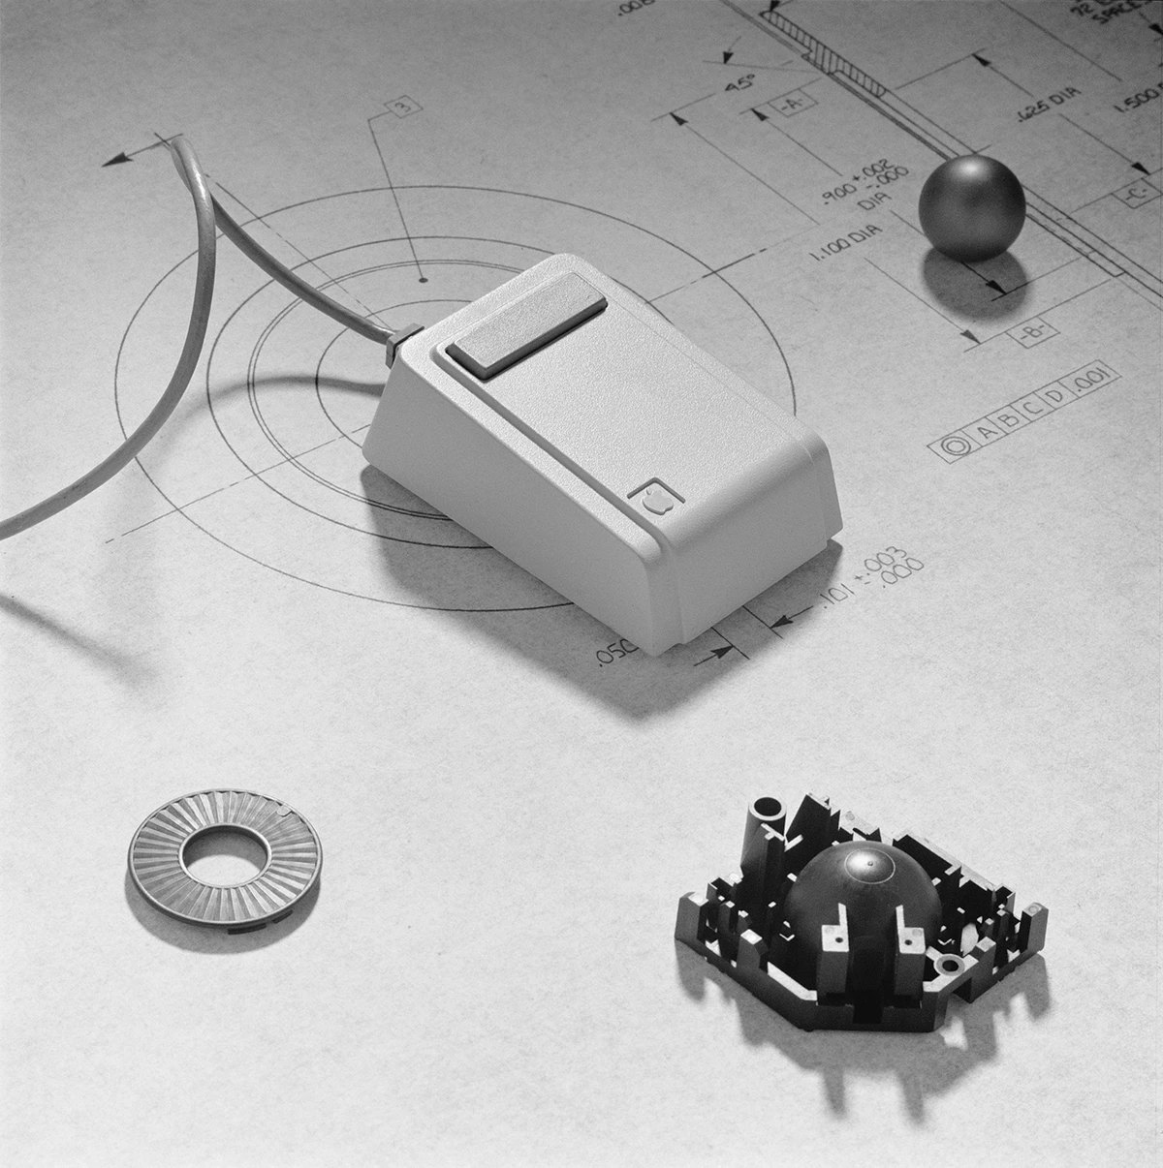
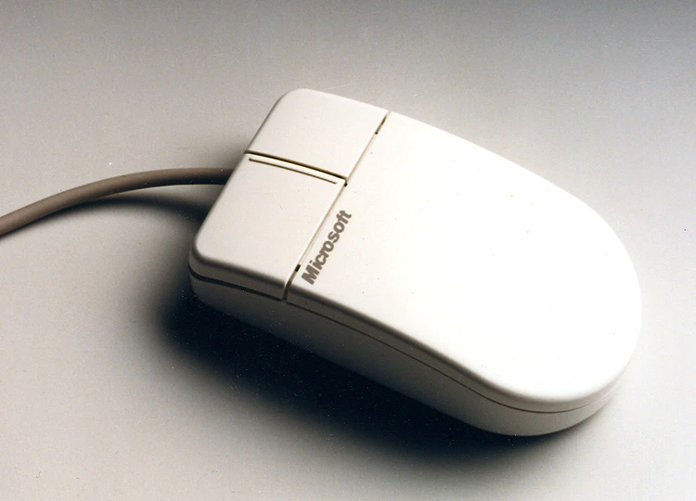
Diseño de artículos
1. Identificación del problema

Slide 6
Casos de cultura y marca
1. Identificación del problema

Slide 7
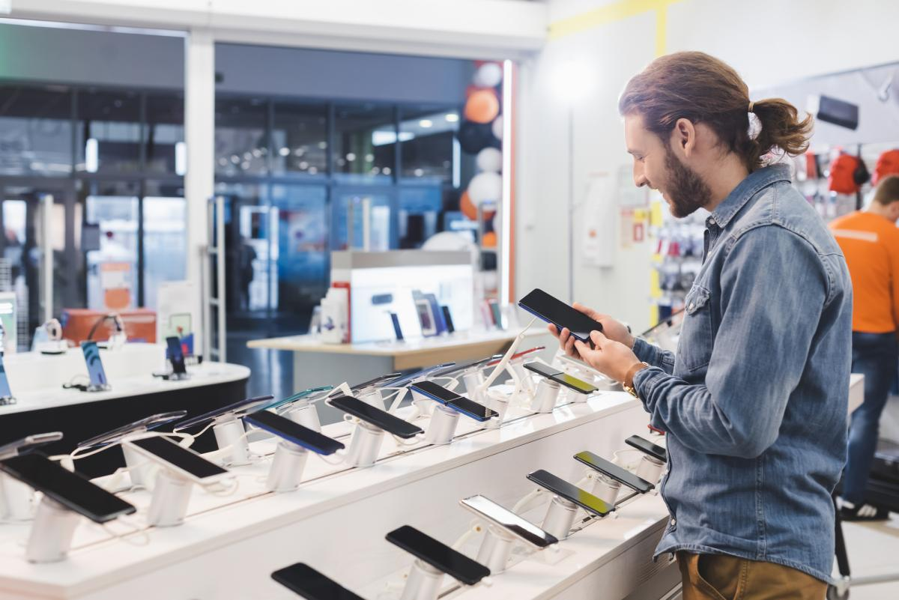
Colocación correcta de SmartPhones en tiendas
1. Identificación del problema

Slide 8
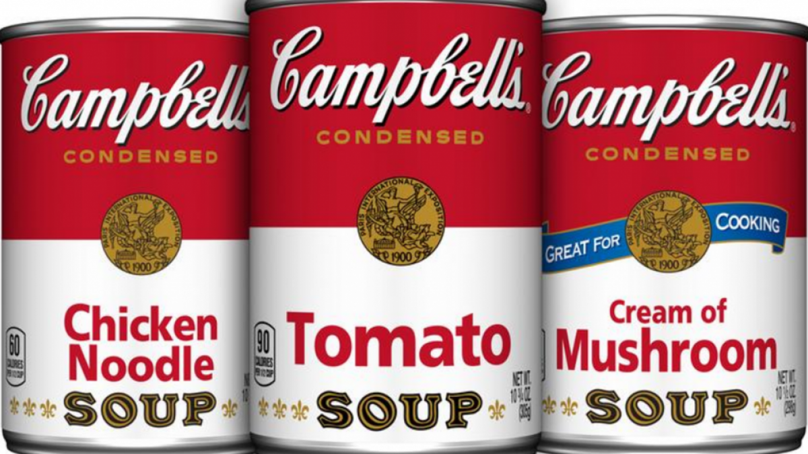
Comportamientos en el uso de productos
1. Identificación del problema

Slide 9
Casos globales de investigación
1. Identificación del problema

Slide 10
Rituales de los individuos en la sociedad
1. Identificación del problema
Preparing for battle: Ritual en torno a la preparación para el día que va a comenzar.
Feasting: Ritual sobre la comida y todo lo que rodea a esta.
Sexing up: Ritual en torno a los arreglos físicos corporales que llevamos a cabo todos los días, desde peinarnos o arreglarnos la barba en el caso de los hombres hasta el maquillaje de las mujeres.
Returning to camp: Momento en el que volvemos del trabajo y desconectamos.
Protecting yourself for the future: Ritual en el que nos relajamos completamente. Es el momento en el que cargamos las pilas antes de dormir para ir a trabajar al día siguiente.

Slide 11

Tendencias de Marketing
1. Identificación del problema

Slide 12
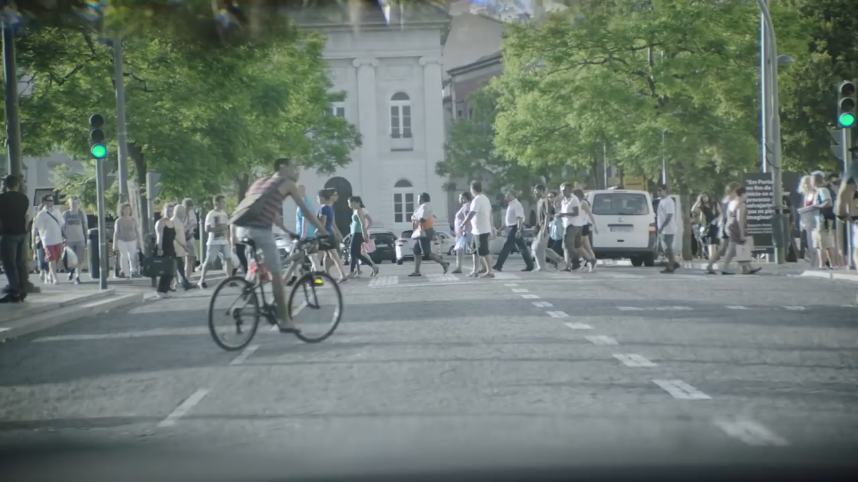
Tendencias de Marketing
1. Identificación del problema

